Slide 1
力学
主讲：陈秀洪
第七章 刚体力学(第一讲）
一、刚体的平面平行运动
二、刚体的动量和质心运动定理
三、刚体的平面运动动力学
四、刚体的平衡

Slide 2
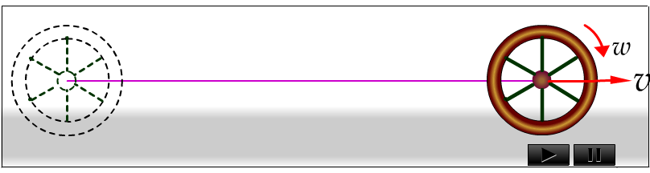
一、刚体的平面运动
在运动过程中，如果刚体上各质元都在平行于一固定参考平面的平面内运动，则该运动称为平面运动。
垂直于固定参考平面的刚体内的直线上的所有质元的运动状态完全相同。
特点：

Slide 3









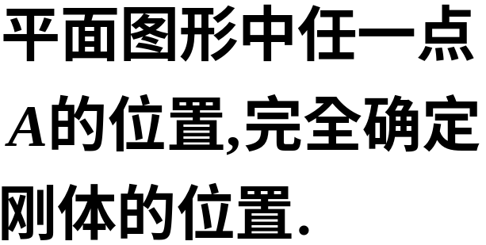




基面：
为了描述刚体的平面运动所选择的平行于参考平面的平面。利用基面在刚体内截取一平面图形.该图形完全确定刚体的位置.
基点：
在基面上所选择的点。
基轴：
通过基点垂直于基面的直线。

Slide 4





刚体的平面运动可以分解为刚体的平动和定轴(基轴)转动。
平动速度依赖于基点的选择;转动角速度与基点选则无关.

Slide 5



从运动学的角度来看：
基点的选择具有任意性
从动力学的角度来看：
基点常选为质心
刚体的平面运动可以分解为刚体质心的平动和绕质心的定轴转动。
则P称为瞬心

Slide 6
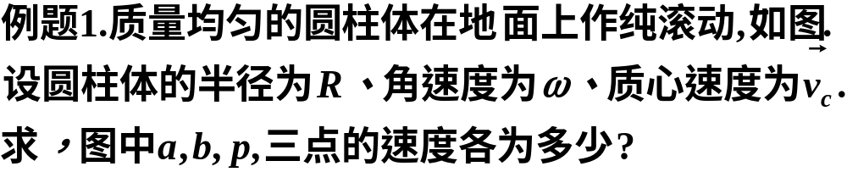






















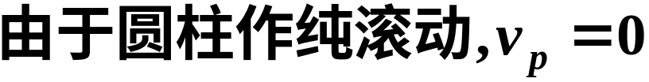

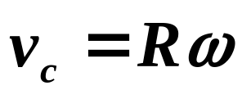
圆柱体作纯滚动的条件.

Slide 7
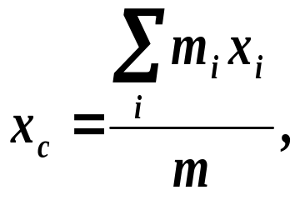
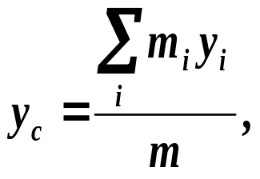
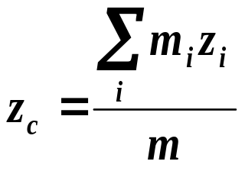
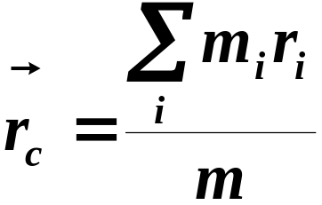
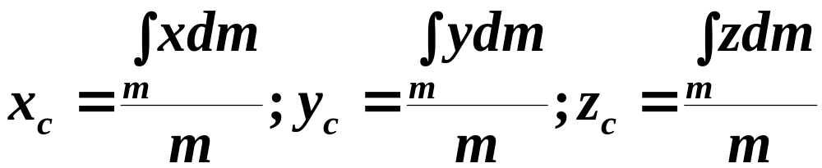
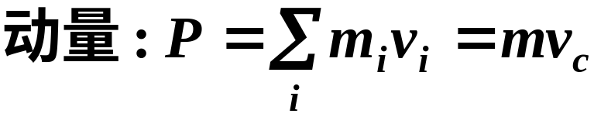
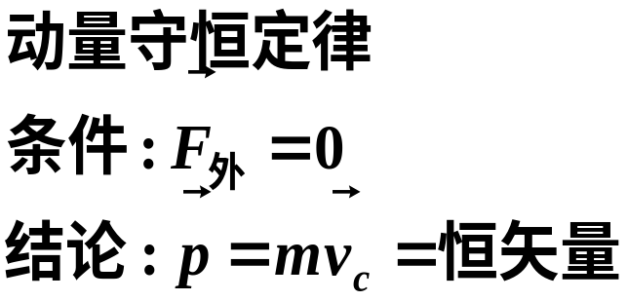
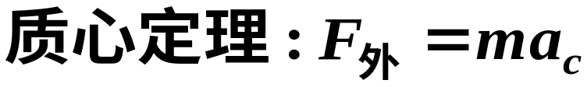
二、刚体的动量和质心运动定理
由于刚体是一个特殊的质点系,刚体的质心相对刚体的位置不变!质点系有关的结论在研究刚体时均适用.
一、刚体的质心
二、刚体的动量、质心运动定理和动量守恒定律

Slide 8
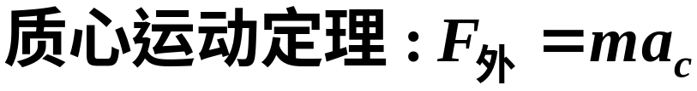
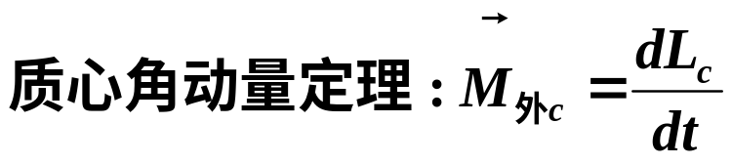
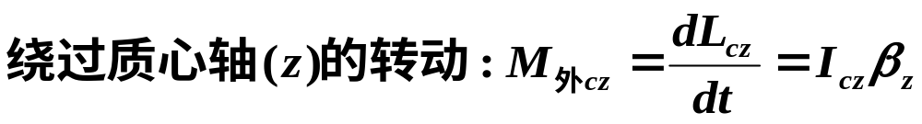
三、刚体的平面运动动力学
（一）、刚体平面运动的基本方程
1.刚体一般运动的动力学方程
一般运动=质心运动+绕质心转动
2.平面运动的动力学方程
平面运动=质心的运动+绕过质心轴的转动
刚体对质心轴的角动量定理:作用于刚体上外力对质心轴的合力矩等于刚体对该轴的转动惯量与刚体角加速度的乘积.

Slide 9
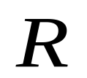



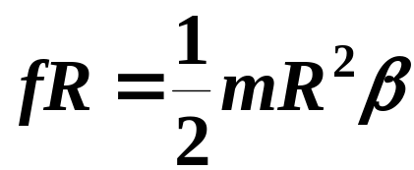










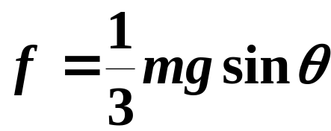
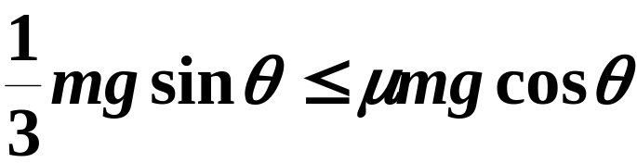
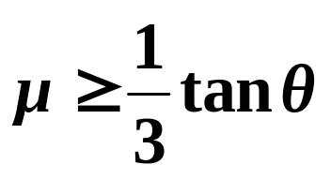
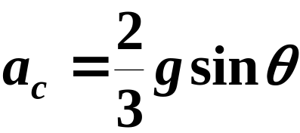
例题1、 如图所示，质量为m、半径为R的均匀圆柱体，沿倾角为θ 的粗糙斜面,自静止开始无滑下滚（纯滚）。求静摩擦力、质心加速度、以及保证圆柱作无滑滚动所需的最小摩擦系数.
解,受力分析如图
质心
绕质心转动:
A点为瞬心:
要保证无滑滚动
解得:

Slide 10
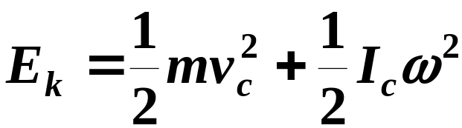
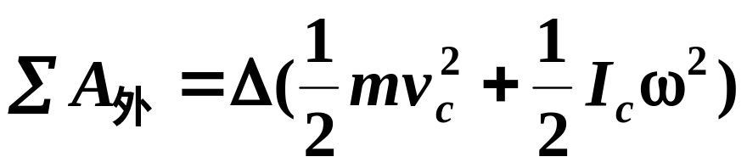
（二）、刚体平面运动的动能
按克尼希定理,对于刚体这个特殊的质点系:刚体平面运动的动能等于质心平动的动能+绕过质心的轴转动的动能.
刚体平面运动的动能定理:

Slide 11








例题2、 如图所示，质量为m、半径为R的均匀圆柱体，沿倾角为θ 的粗糙斜面，在离地面为 处从静止开始无滑下滚（纯滚）。求：
（1）圆柱体下降到高度为h时，它的质心速度 和转动角速度ω ；
[解]
对于纯滚动
即F 不做功，由机械能守恒定律可得：

Slide 12
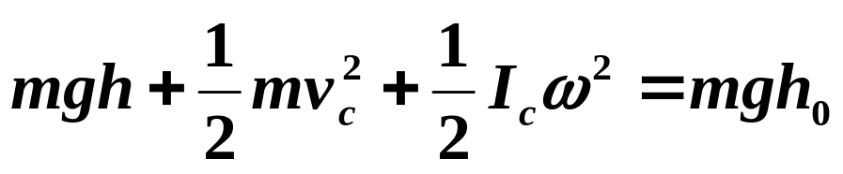
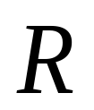
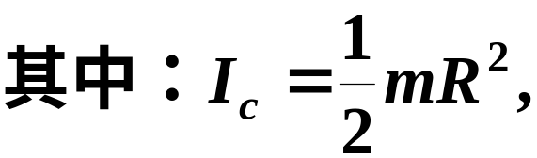




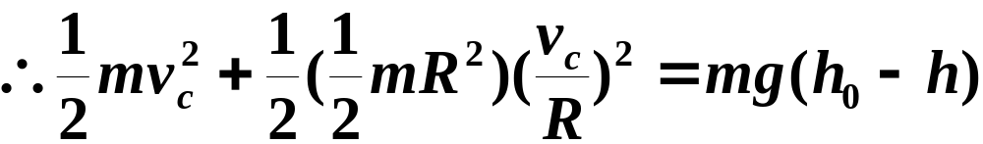
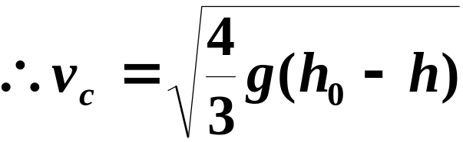
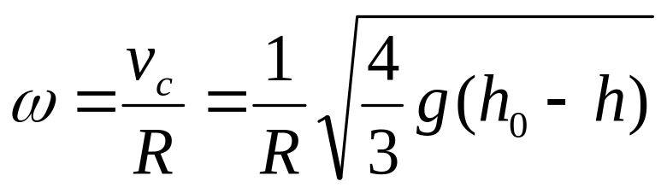
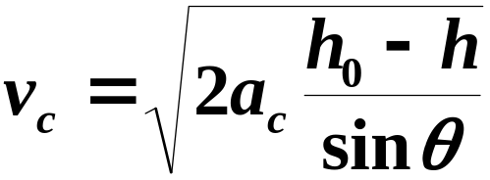
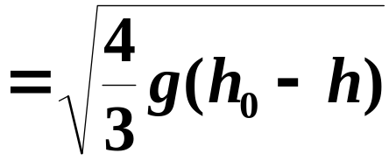
法二:由例题1得

Slide 13






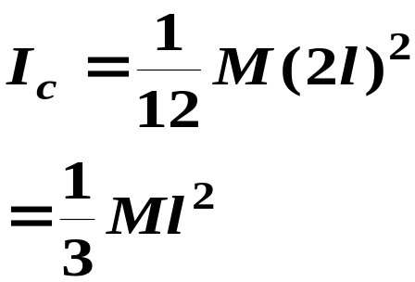

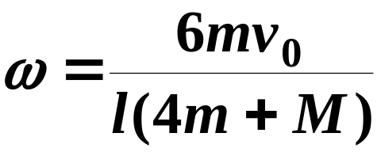

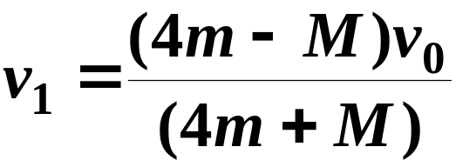
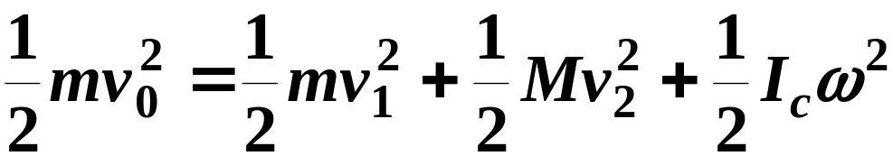
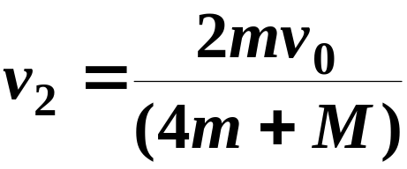
例题3、质量为 ,长为 的均质细杆, 放置在光滑的水桌面上.一质量为 的小球以速度 沿桌面垂直地撞击在细杆的一端,如图.设碰撞是完全弹性的,求碰后小球和杆的运动情况.
解,设碰撞后小球速度为
杆的质心的速度为
杆绕质心的角速度为
动量守恒:
绕质心角动量守恒:
解得:
动能守恒:

Slide 14
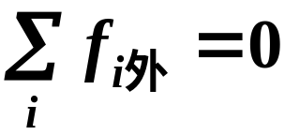
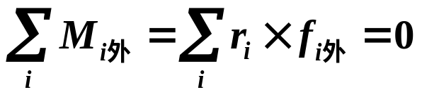
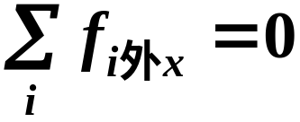
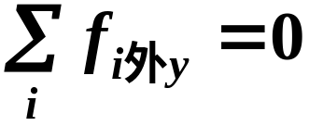
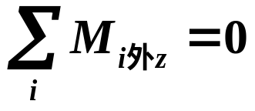
四、刚体的平衡
（一）、刚体的平衡方程
处于静止的刚体既无平动,也无转动.所以刚体平衡的充要条件.即刚体的平衡方程
(质心加速度为0)
(对任意方向转轴都成立)
刚体作平面平行运动,(在xoy)平面内运动)
平衡方程

Slide 15


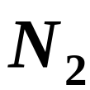







例题4一架均匀的梯子,重为W,长为 ,上端靠于光滑的墙上,下端置于粗糙的地面上,梯子与地面的摩擦系数为μ,有一体重为 的人攀登距梯子下端 的地方,如图.求梯子滑动的条件.
解:设梯子不滑动,它与地面的夹角为θ,受力分析如图
·
平衡:
（1）
（2）
力矩的参考点选C点如图,
（3）

Slide 16

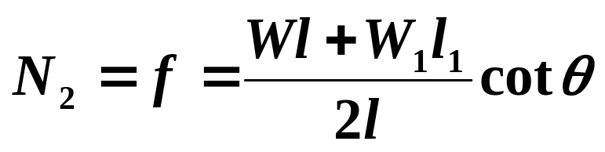
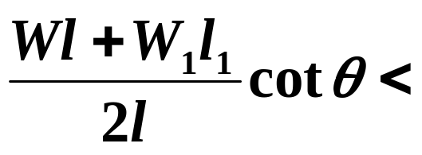


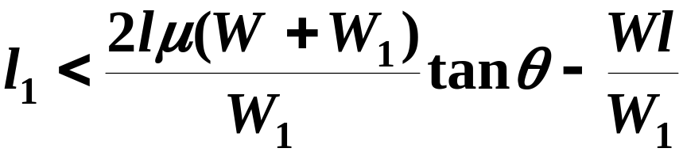
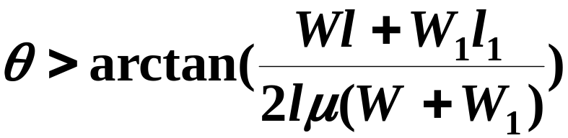
解得:
梯子不滑动的条件:
(1)对于一定的θ角,人所能攀登的高度为:
·
θ角愈大;μ愈大,允许人攀登的愈高.
(2)对于一定的 ,则要求梯子的倾角:
愈小允许θ愈小,μ愈大允许θ愈小.

